Slide 1

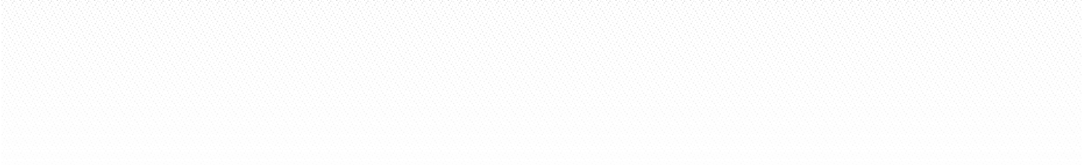
计科1604软件工程汇报
软件工程汇报
团长:匡凌熙
组长:周雅婷 杨帆 金任任 朱盛通

Slide 2

CONTENTS
01. 管理计划及实施情况
02. 整体介绍及数据库设计
03. 各小组情况
04. 遇见的问题及收获

Slide 3

管理计划及实施情况

Slide 4
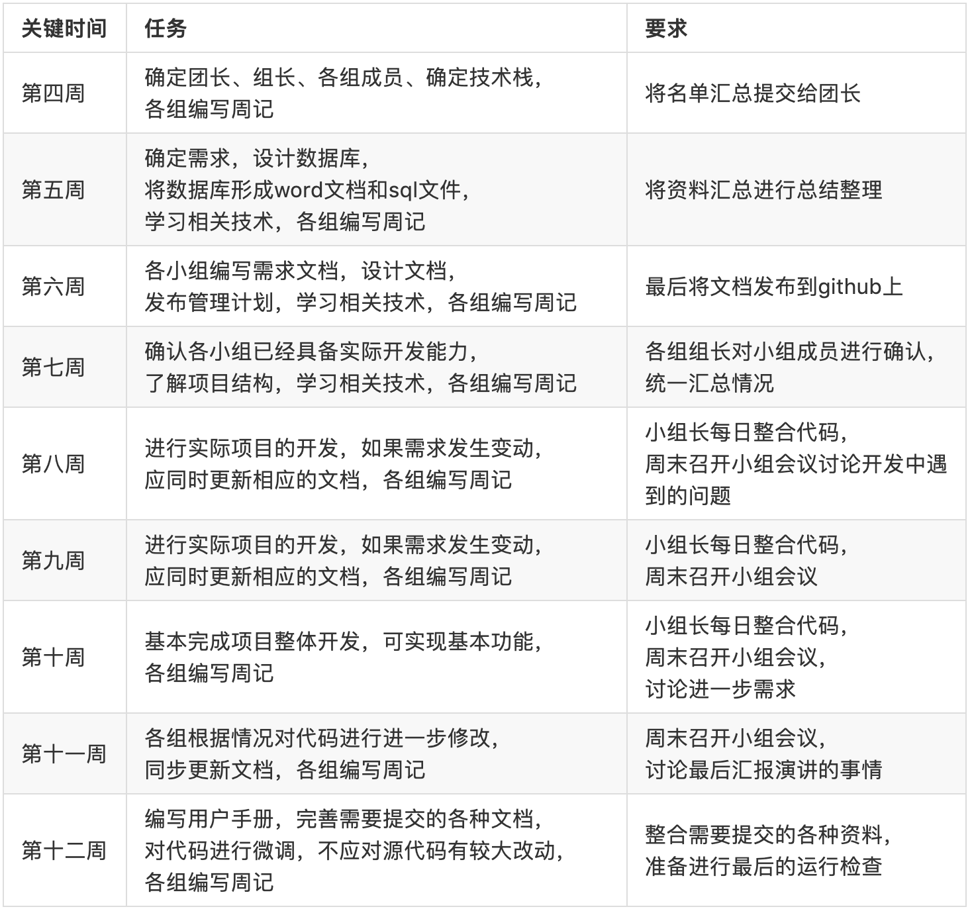
管理计划
第4周
确定了团长和组长，确定技术栈
第5-7周
确定需求和数据库，编写文档，同时自学相关技术
第8-10周
进行实际代码的编写
第11-12周
对整体代码进行微调，同时编写用户手册和测试报告，准备答辩

Slide 5



实际执行情况
前期工作严格按照了管理文档来执行，在指定的时间内完成了分组、需求确定、技术栈确定和数据库建立等内容
后期的代码编写未能严格按照管理文档来执行，在第十周结束后仍未完成整个系统的开发，只有部分组完成

Slide 6
整体介绍
及数据库设计

Slide 7


项目整体介绍
技术栈选取
项目文档编写
前端选用了Bootstrap+Jquery
后端采用Java编写，选择了Spring boot框架辅助开发
同时还采用了Mybatis和Thymeleaf来管理数据库和页面渲染
我们采用了markdown语法来撰写我们的文档，同时利用了网上一个开源项目CodiMD做文档的管理，方便各组共同开发

Slide 8

合作模式
总体思路
组内讨论再组长讨论，既考虑到了每个人的需求，又避免了人员过多导致意见不统一难以执行决策的问题
小组内先确立需求，再召开组长会议确定整体需求
保持1-2周一次小组会议及时交流进度
原计划是一天合并一次代码，但是未能执行
团长确定项目目录结构，各组按照规定开发子系统代码

Slide 9
数据库的设计
1.确定需求
2.形成word文档
再项目开始之前反复确定了需求，先由各小组讨论本组需求再召开组长会议讨论整体需求
需求确定后各组根据需求先简单将本组需要的数据表形成word文档，再召开组长会议，将各组的数据表合并，形成一份总的word
3.形成sql文件
4.数据库的修改
将word文档中的内容转化为真正的数据表，同时导出为sql文件让各组确认，各组确认后用此数据库在本地进行开发，确保各组数据库统一
各组在开发时如果涉及到数据库的修改应先征求各组意见，同时将修改内容进行统一记录

Slide 10
子系统开发情况

Slide 11
成绩管理子系统

Slide 12
成员及分工
前端
王子炎、邓德师、金任任、徐志超
金任任（组长）
蔡秉岐
前后端交互
后端
蔡秉岐、王子炎、金任任
文档和PPT
邓德师,赵雄,王子炎,钱文鑫

Slide 13
CONTENTS
1. 功能简介及操作（学生部分）
2. 功能简介及操作（老师部分）

Slide 14
设计整体思路

Slide 15

成绩管理子系统——学生部分
基本成绩查询
GPA查询
成绩排名查询

Slide 16
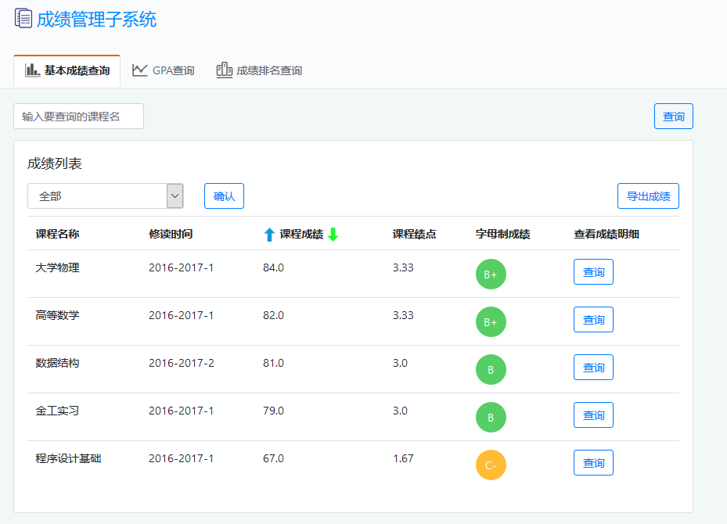
成绩管理子系统——学生部分
基本成绩查询
系统支持按学期查询成绩及课程模糊查询成绩，可以查询到基本的课程名称，选秀时间，课程成绩，课程绩点，字母制成绩及成绩明细。

Slide 17
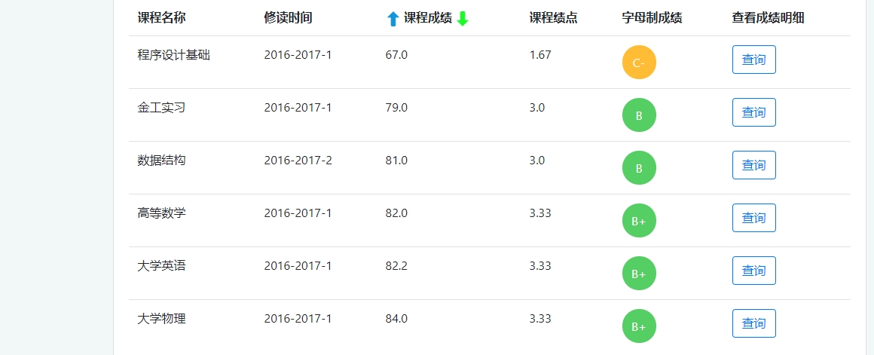
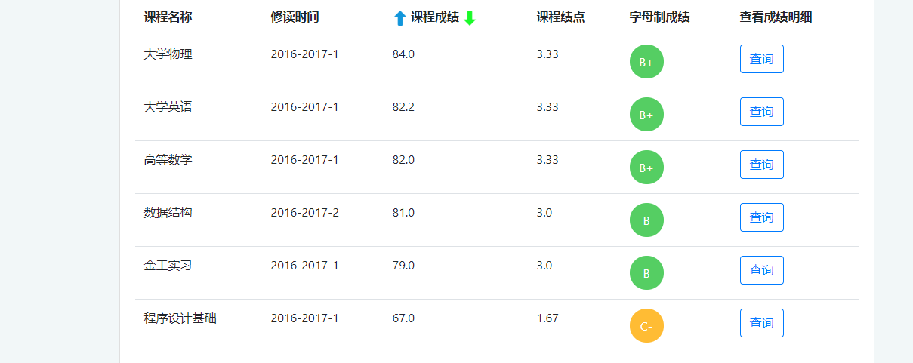
用户可以选择升序，或降序查看成绩

Slide 18
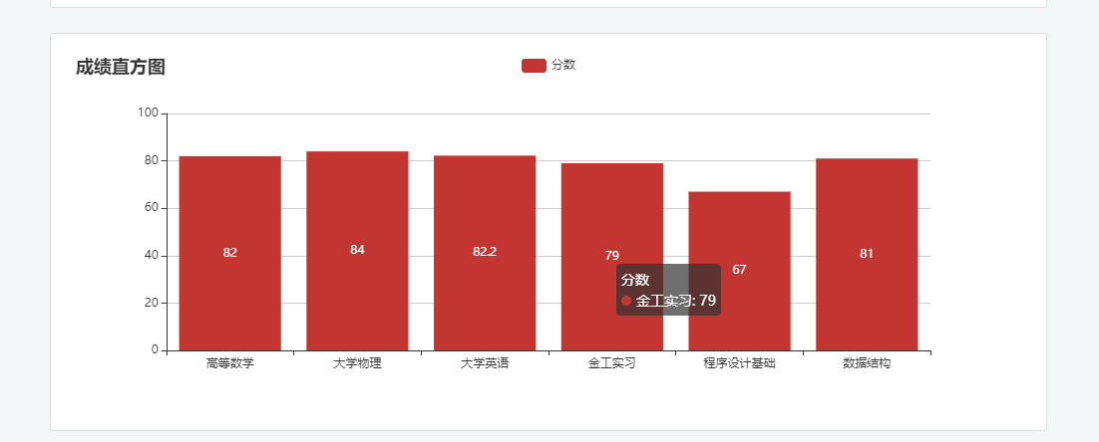
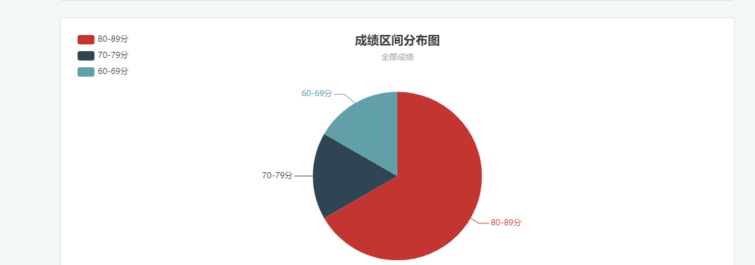
成绩管理子系统——学生部分
基本成绩查询
页面下方可查看成绩分布的柱状图和饼状图

Slide 19
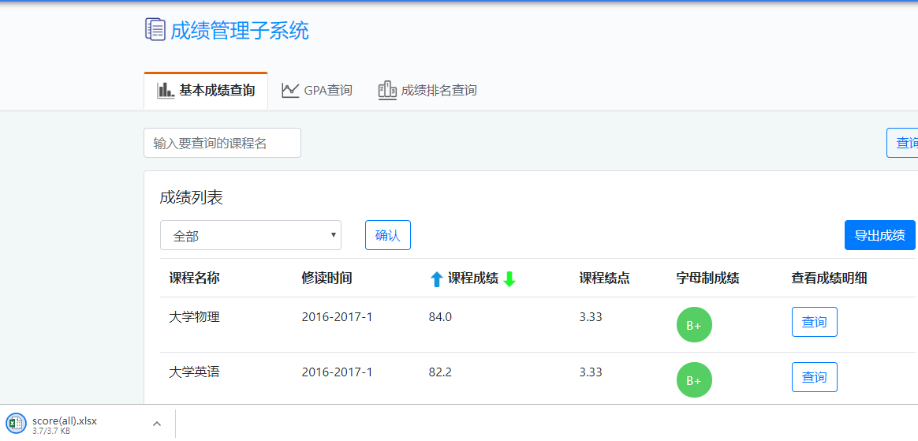
本系统支持将成绩导出为Excel表格文件

Slide 20
成绩管理子系统——学生部分
基本成绩查询
用户可以选择升降序查看成绩。

Slide 21
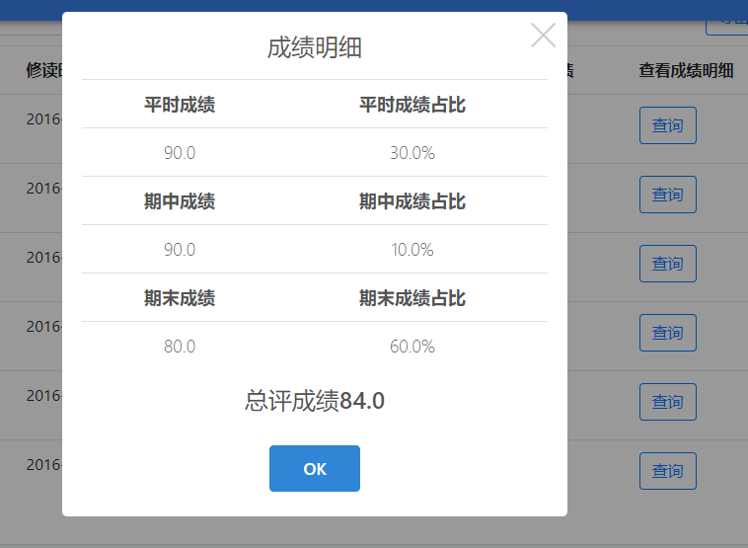
成绩管理子系统——学生部分
基本成绩查询
用户可以点击查询，查看成绩明细。

Slide 22
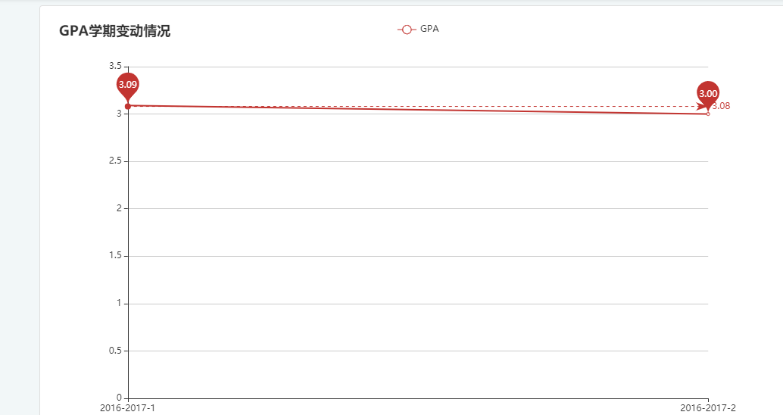
成绩管理子系统——学生部分
GPA查询
本页面可以查询学生个人平均GPA及GPA变化情况。

Slide 23
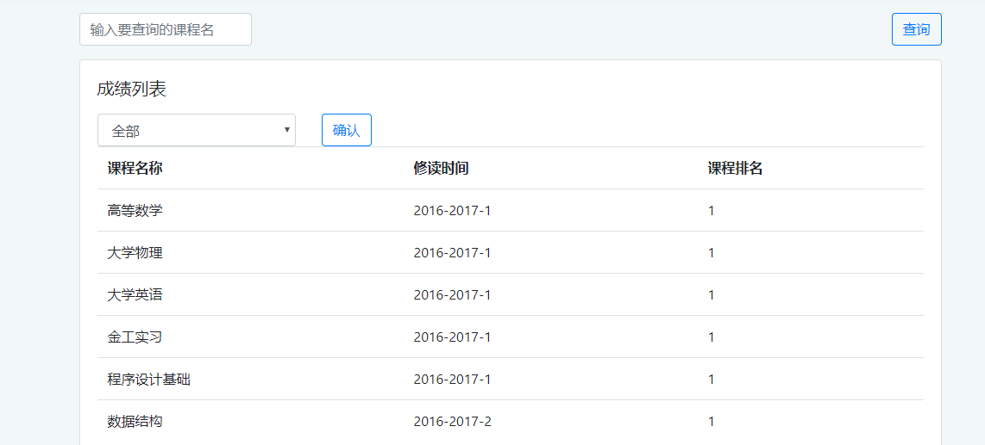
成绩管理子系统——学生部分
成绩排名查询
本页面可以查询学生每门课程的专业排名及其对应的成绩明细。

Slide 24
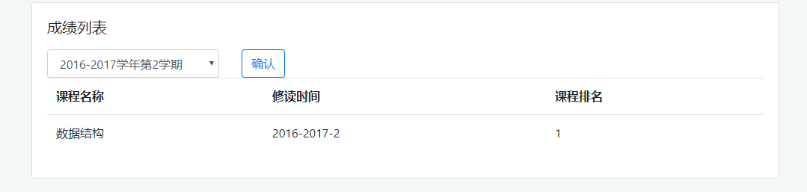
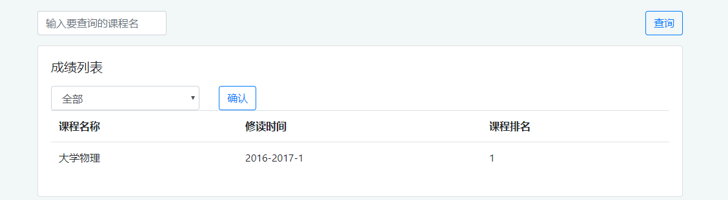
系统支持按学期，按课程查看每学期的课程排名，并提供模糊查询功能

Slide 25
成绩管理子系统——教师部分
学生成绩查询
学生成绩总览
学生成绩导入

Slide 26
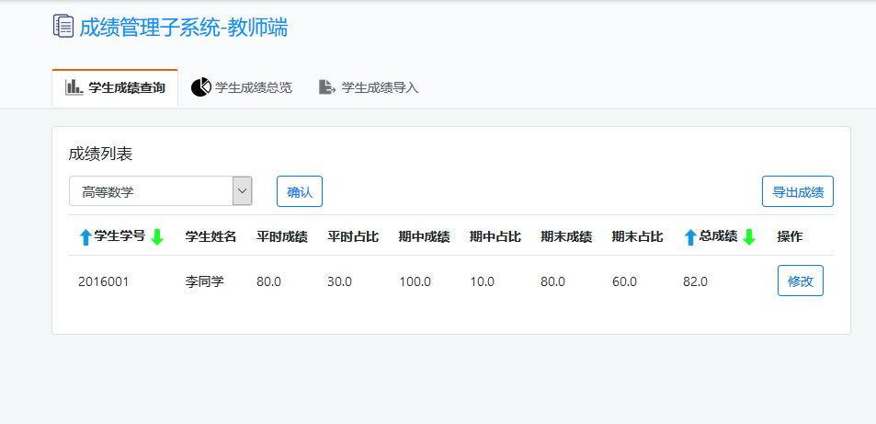
成绩管理子系统——教师部分
学生成绩查询
系统支持按课程将成绩进行分组，在下拉框内选择需要查询的成绩，可以查看对应课程下所有学生的成绩明细。

Slide 27
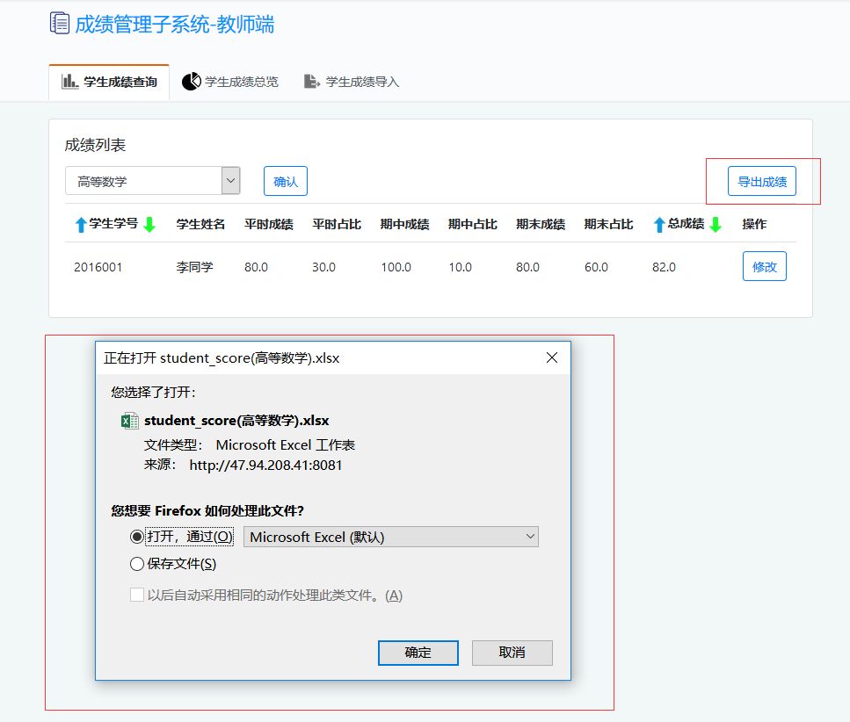
成绩管理子系统——教师部分
学生成绩查询
同时可以将查询到的成绩进行导出。

Slide 28
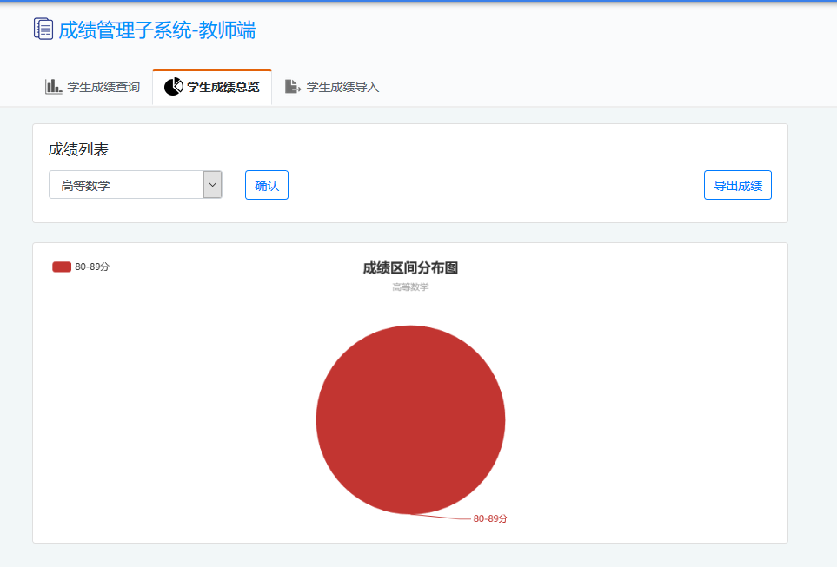
成绩管理子系统——教师部分
学生成绩总览
通过可视化的图形分布，可以查询学生成绩的分布情况。

Slide 29
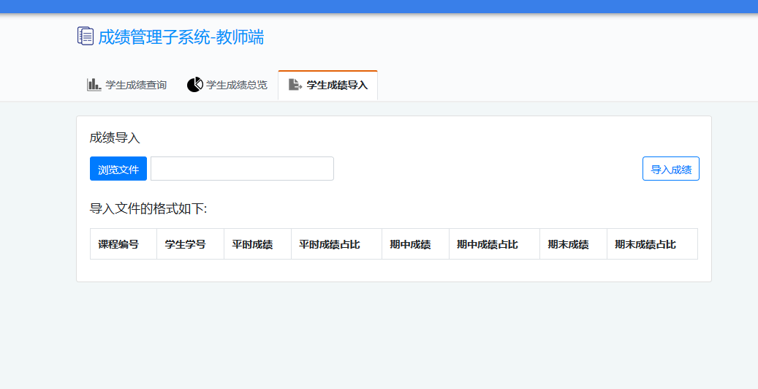
成绩管理子系统——教师部分
学生成绩导入
系统支持通过上传文件将成绩导入。

Slide 30
选课子系统

Slide 31
成员及分工
前端
李靖恺、曹帅强、马海霞
周雅婷（组长）
前后端交互
后端
温浩、王章强、杨韫睿

Slide 32
选课子系统流程图
选课子系统
管理员
学生
浏览选课信息
打印选课表
发布选课信息
审批学生提出的特殊申请
模糊搜索
关键字搜索
是否退选
是否
同意申请
层级选中关键字
是
输入搜索内容
是
否
退选成功
申请通过
拒绝申请
是否
搜索到匹配
课程信息
是
否
按匹配顺序显示匹配课程信息
提示无匹配课程并推荐课程信息
选课

Slide 33
功能模块
关键字搜索
退选课及冲突检测
模糊搜索
查看已选课程

Slide 34
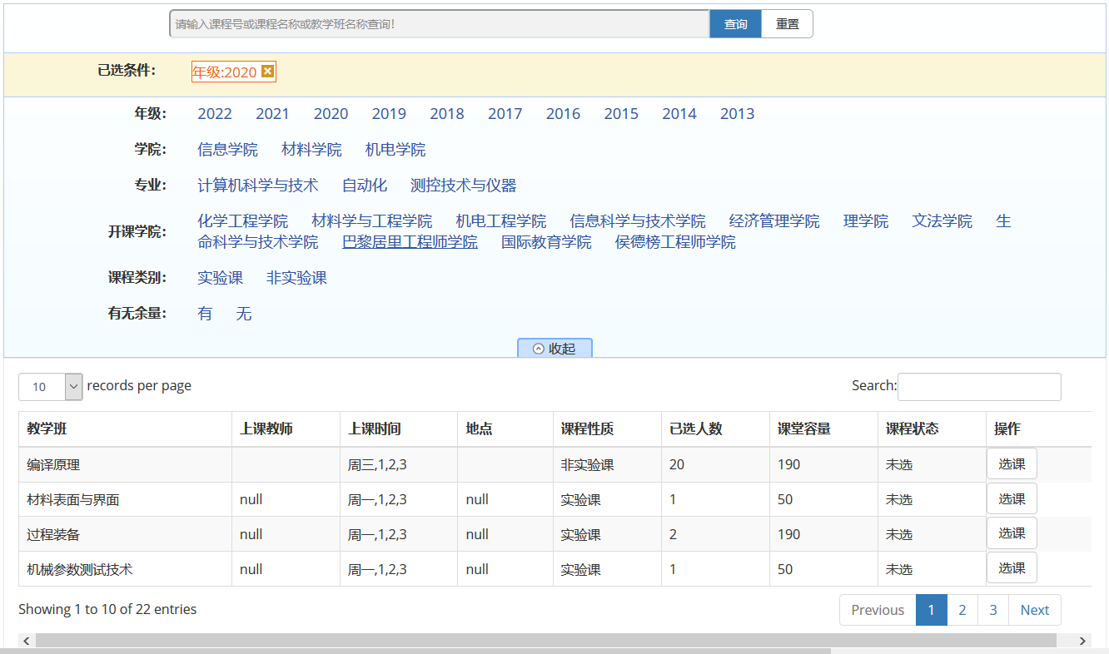
关键字搜索
通过选择一系列关键字，可以查询到相关课程，点击“x”可以取消已选的关键字，出现的课程信息也会相应的变化。
学生选择点击选课的相关信息即可筛选出可选的课程。

Slide 35
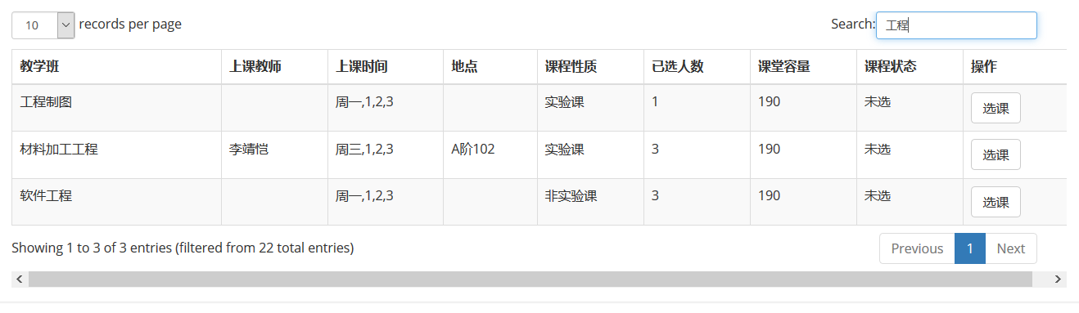
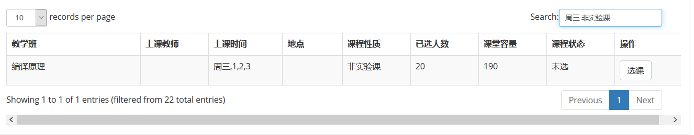
模糊搜索
在搜索框中，当用户输入课程关键词，点击搜索按钮之后，系统课程信息数据库中匹配关键词信息，按照匹配程度按顺序排列匹配课程，如果没有搜索到匹配的课程信息，则系统根据一定的算法为用户推荐课程。

Slide 36
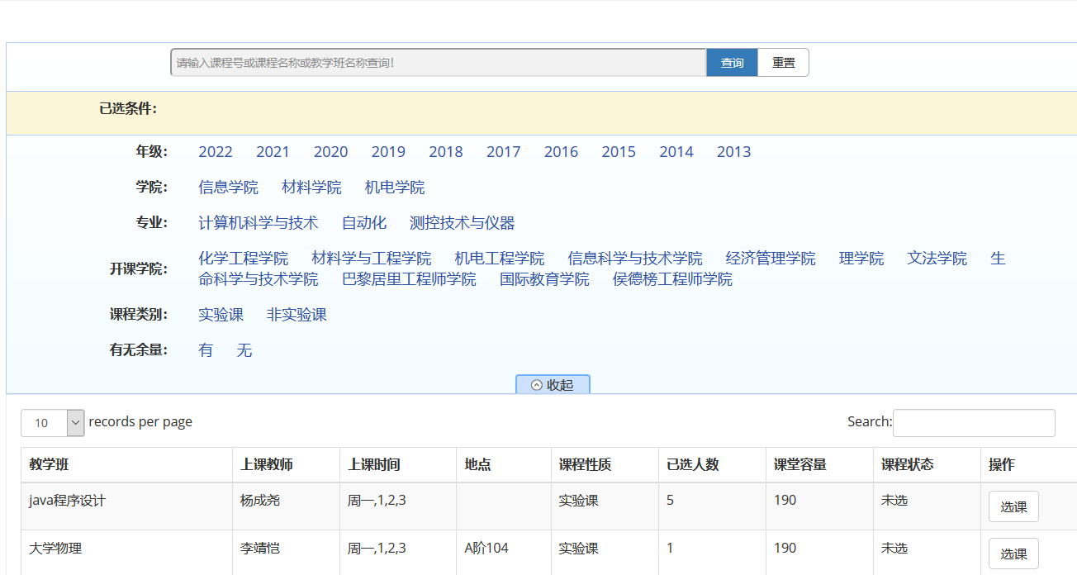
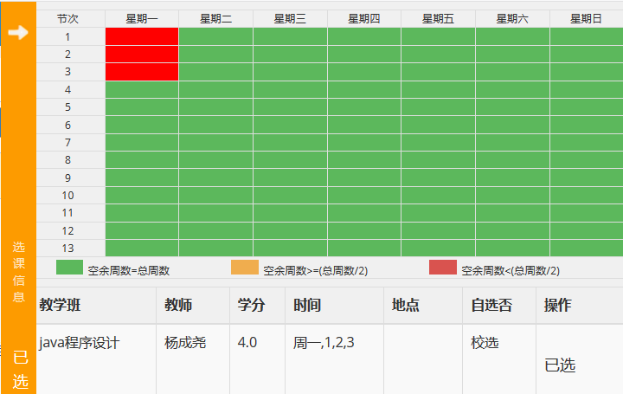
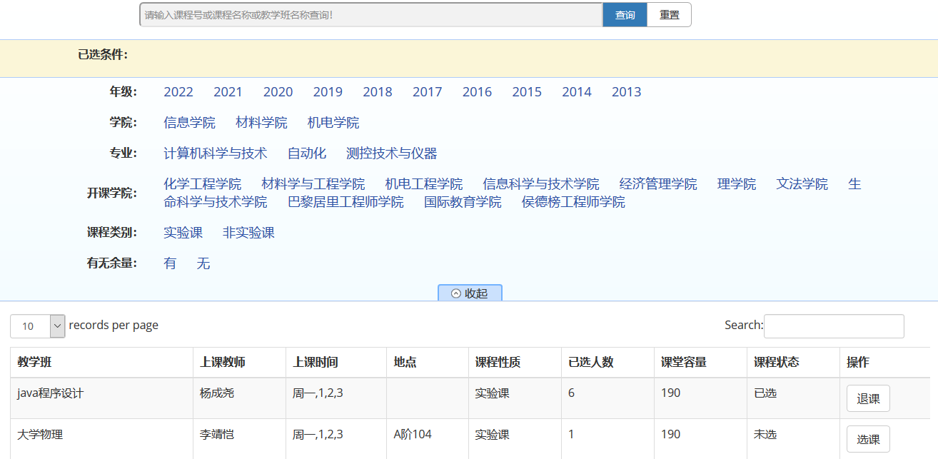
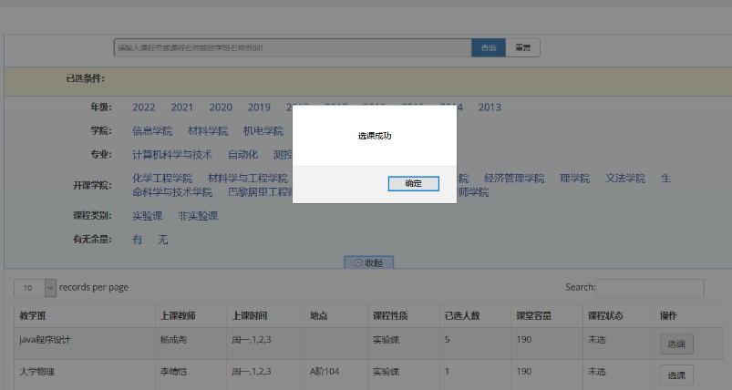
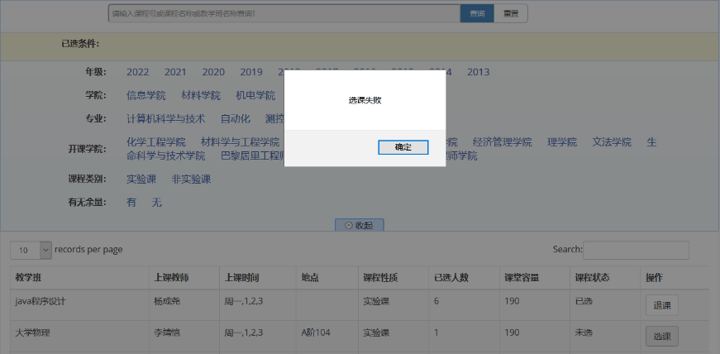
退选课及冲突检测
固定课程由学校分配不可更改。学生可自由选择选修课程，在容量允许且无课程冲突的情况下显示选课成功，可在已选课程区域查看。若课程时间冲突或条件不符合，则提示选课失败。

Slide 37
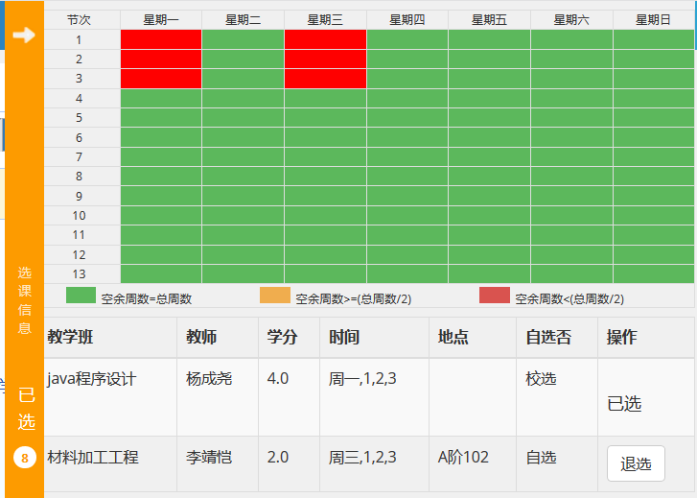
查看已选课程
点击侧边栏“选课信息”，可以查看已选课程（根据空余周数显示不同颜色）。
下方显示已选课程，其中学校安排的必修课程无法退选，学生自主选择的选修课可在此页面退选。

Slide 38

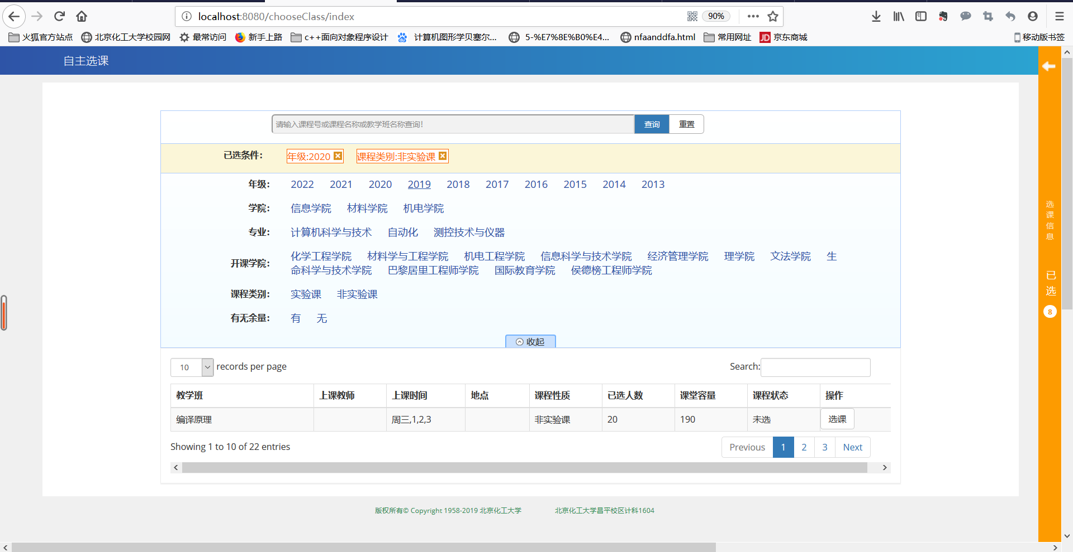
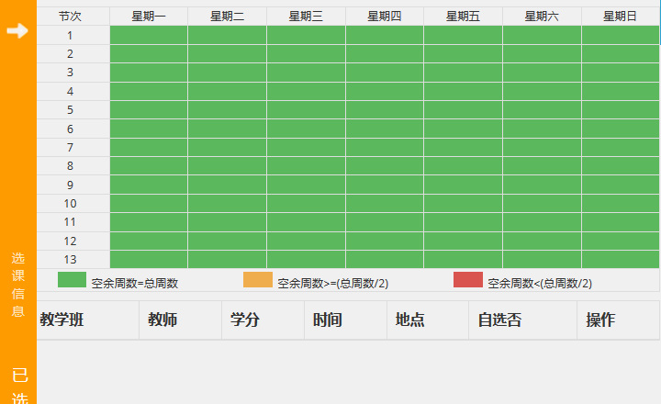
选课子系统
点击java选课
.
关键字查询
点击Java后
.
模糊查询
选上java之前
退选课与冲突检测
选上java之后

Slide 39
毕业设计子系统

Slide 40
各个小组成员的分工
匡凌熙
小组组长，各个模块的划分，任务的分配，模块的整合，模块的测试。
朱翊霏
学生选题模块的实现，页面设计。
邓钦文
申报课题模块的实现。

Slide 41
各个小组成员的分工
刘草平
我的学生模块的实现。
马青云
成绩查看模块的实现。
王中琦
修改课题提/选择学生模块的实现，页面设计。
蒙笑天
提交课设模块的实现。

Slide 42
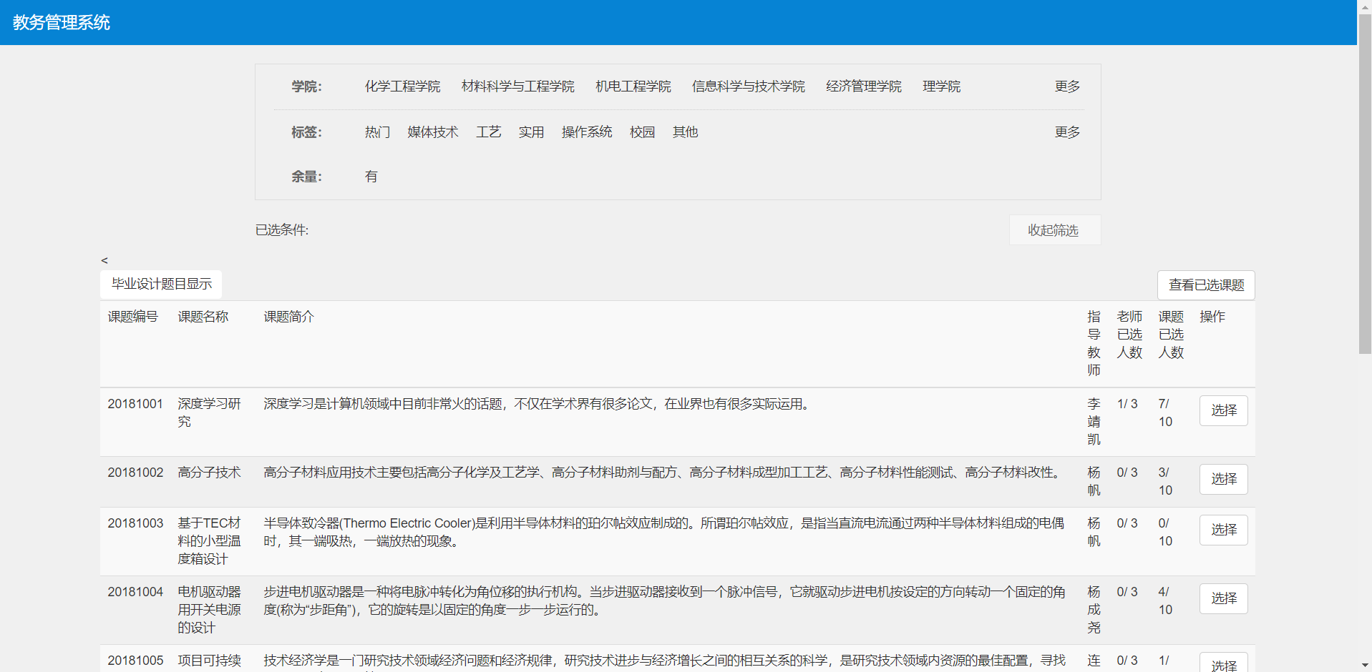
学生选题
学生可以通过学院，标签，余量来筛选，选择适合自己的毕设课题。

Slide 43
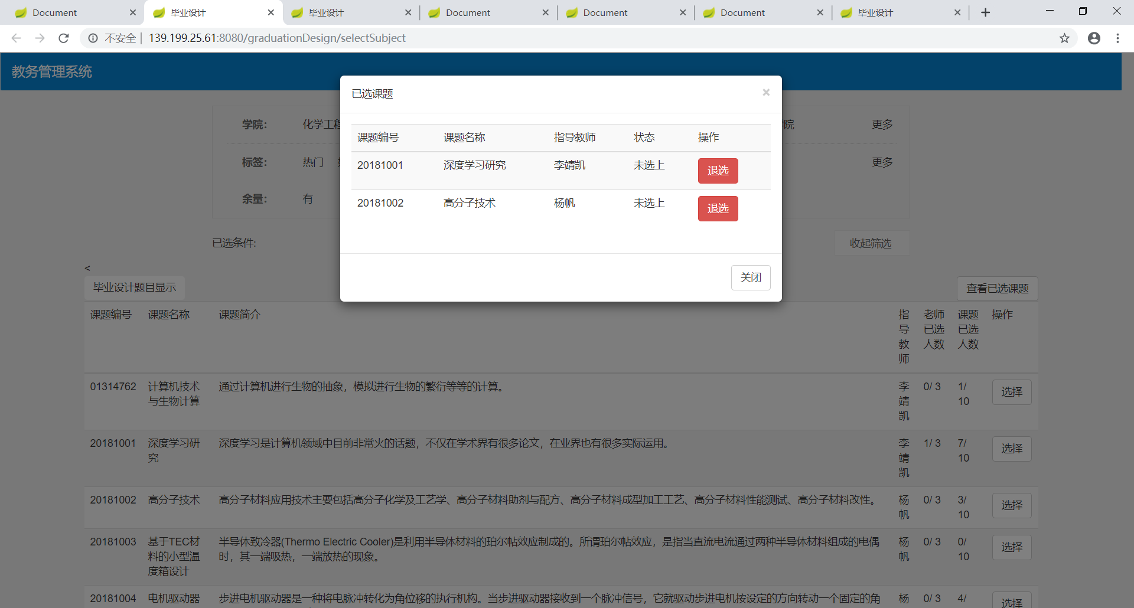
学生选题
通过点击查看已选课题，看看自己选题的状态。

Slide 44
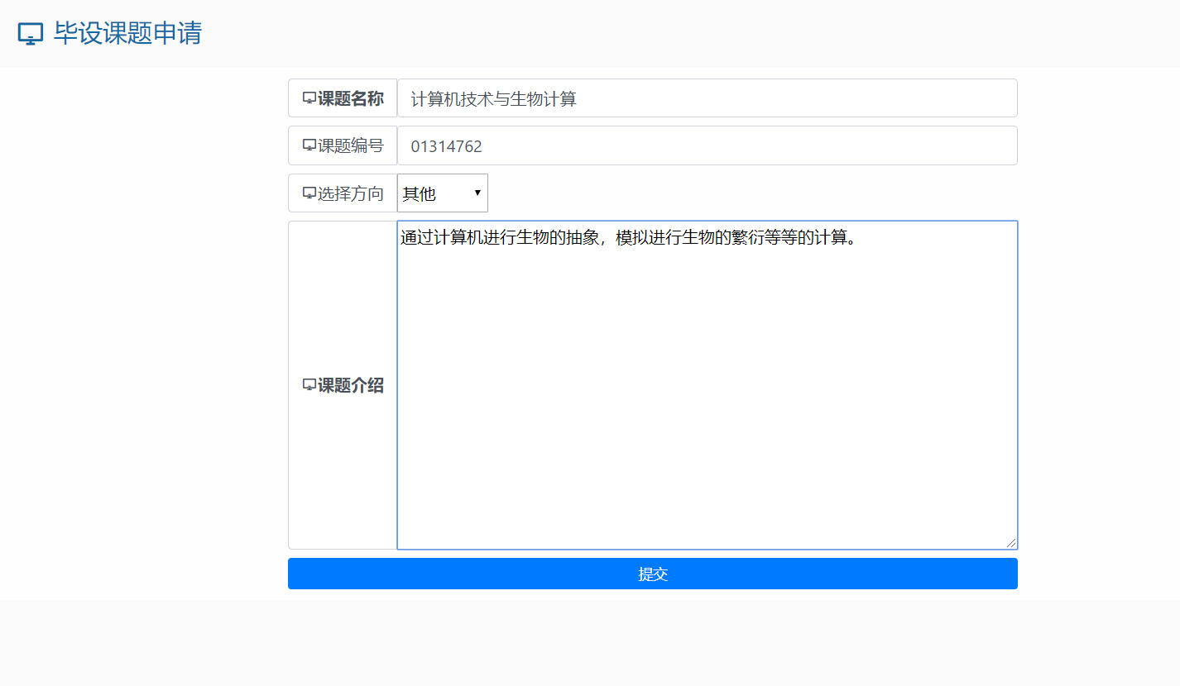
毕设课题申请
老师在该模块提交课题名称，课题的编号，选择课题的方向，写入对该课题的介绍。

Slide 45
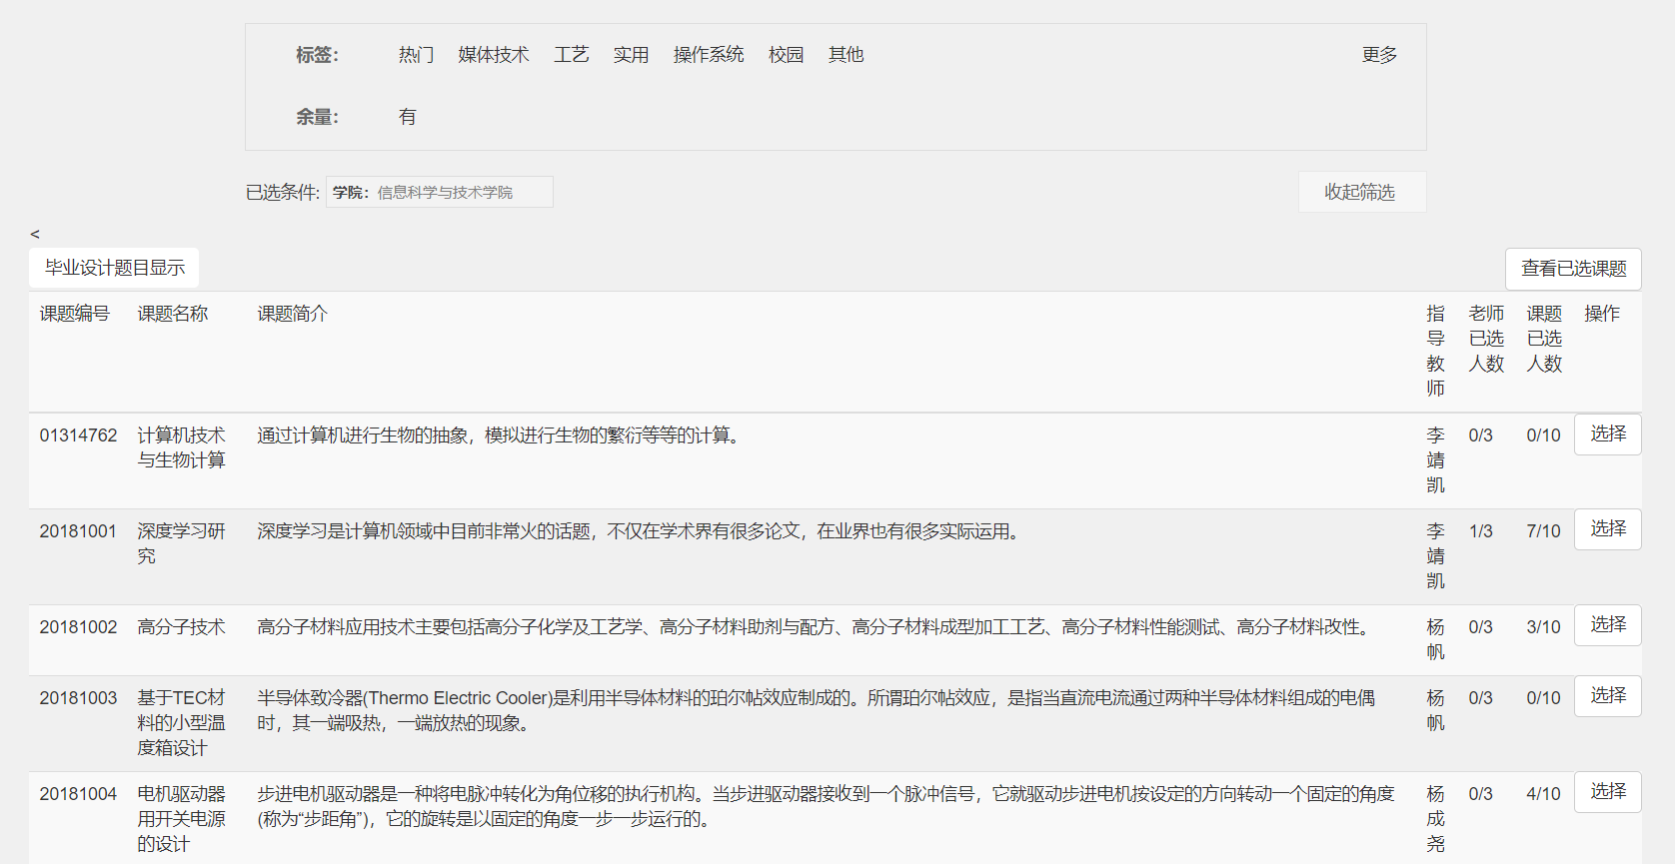
毕设课题申请
通过上面的提交，再经过后台同意后，选题系统更新毕设课题。

Slide 46
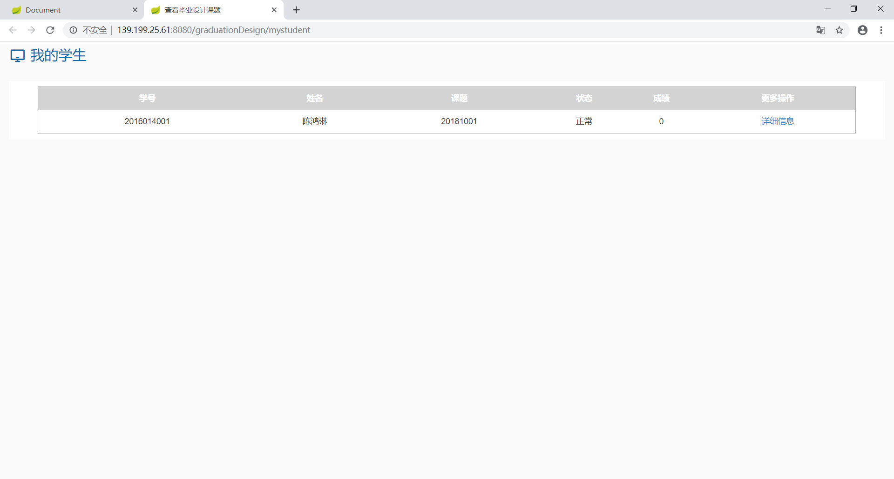
我的学生
教师通过点击我的学生，查看学生的状态，点击详细信息，查看课设内容，对课设进行打分等等。

Slide 47
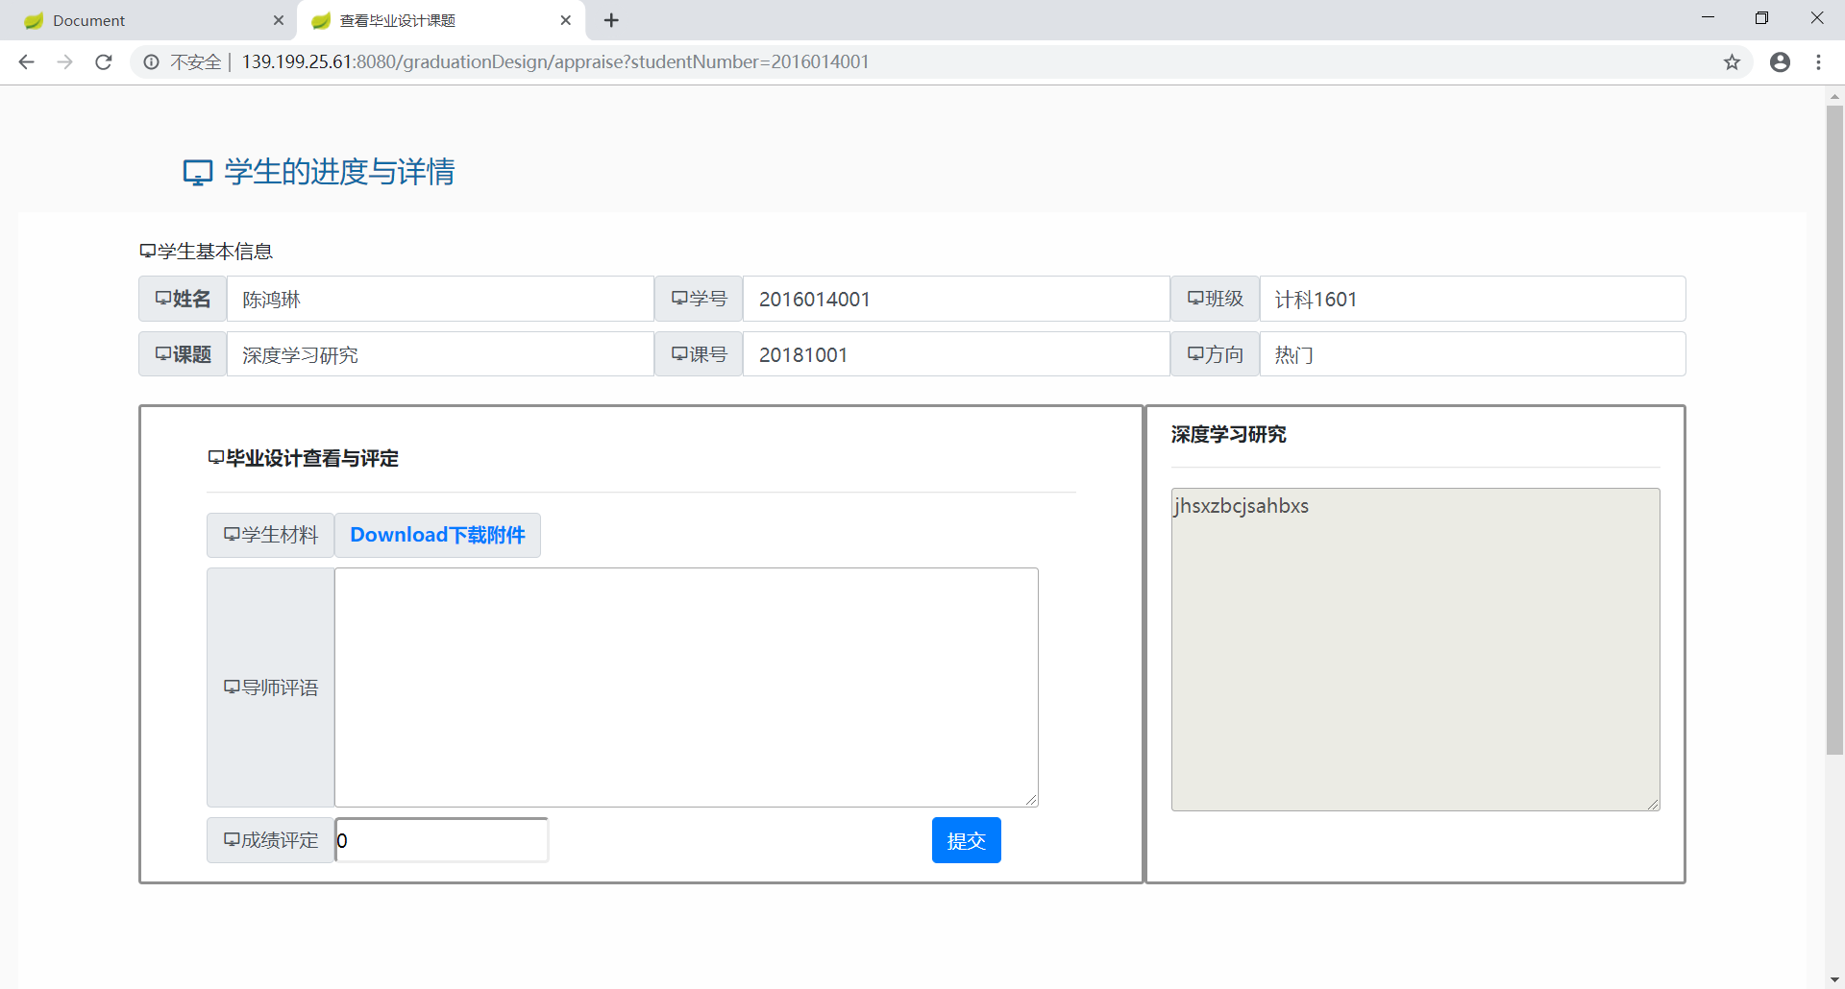
查看学生的课设以及成绩的评定
教师点击详细信息后，对学生的课设进行查看，以及对成绩进行评定。

Slide 48
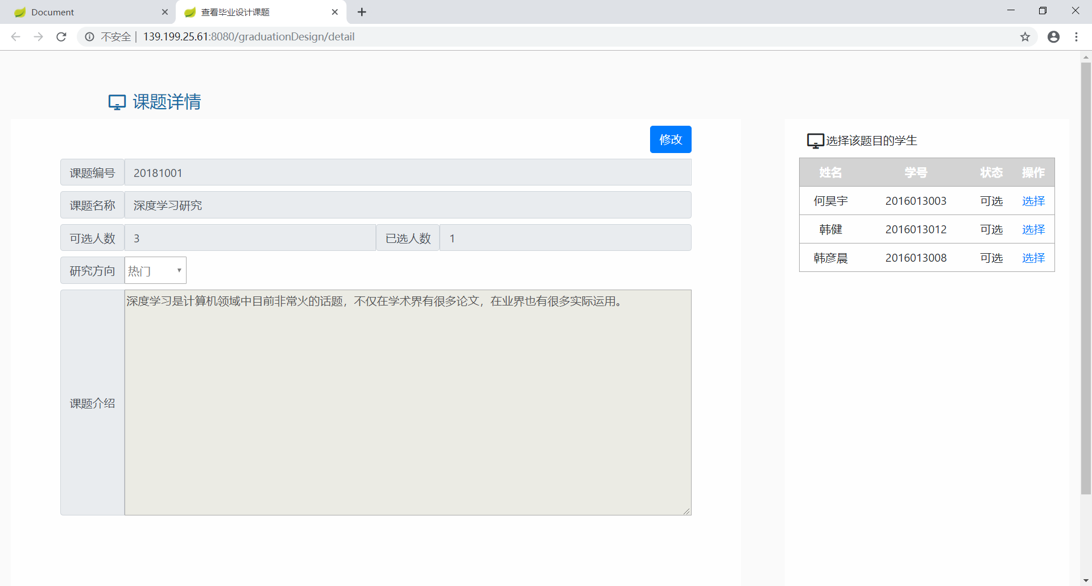
修改课题/选择学生
教师通过点击修改课题/选择学生，修改课题或者进行学生选择。

Slide 49
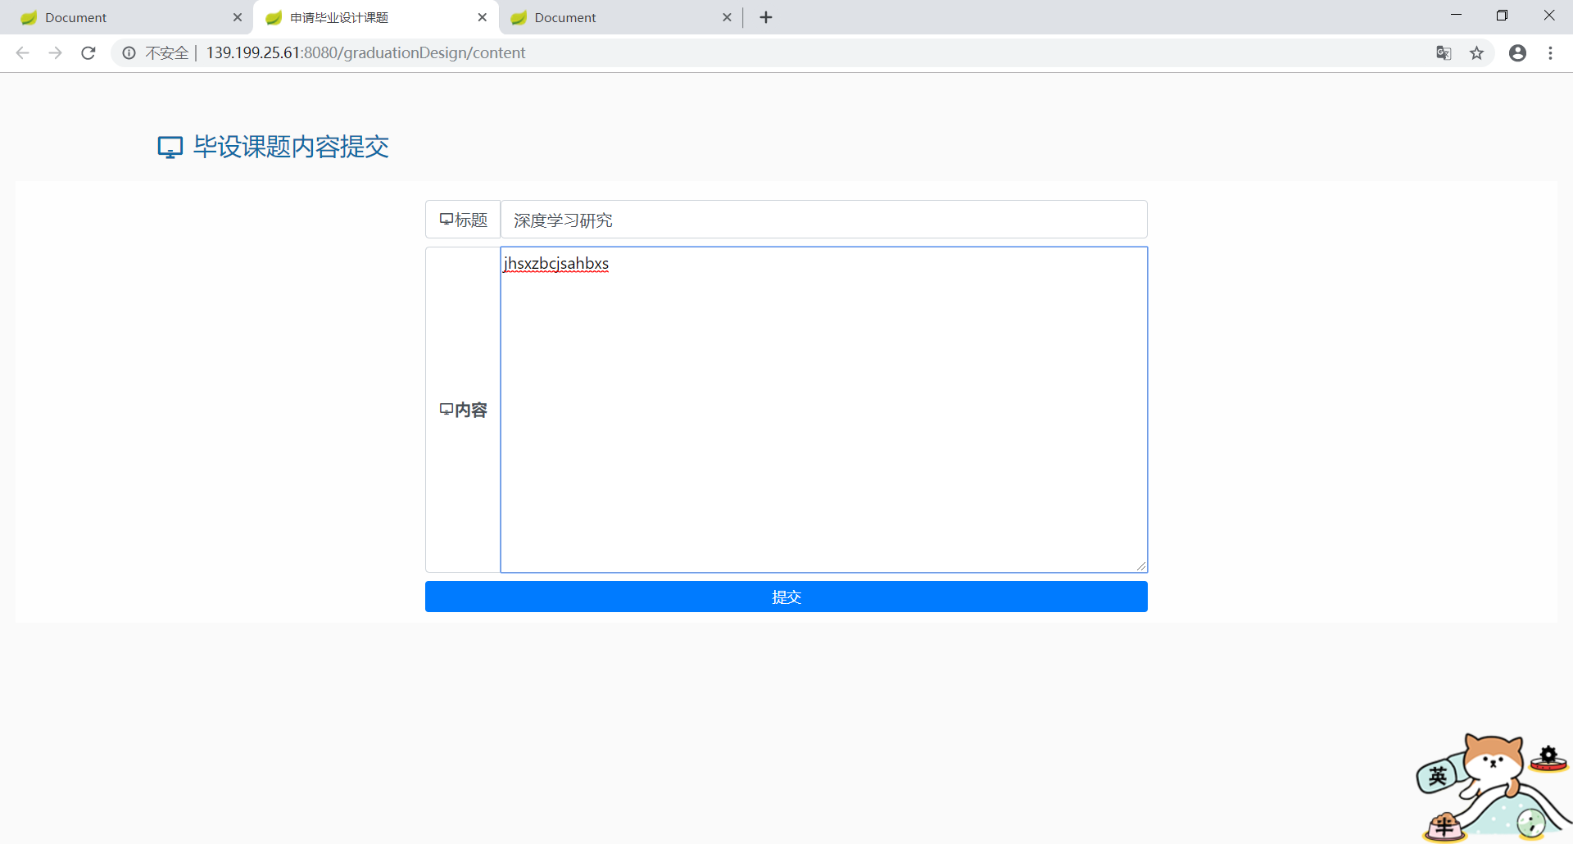
提交课设
学生通过点击提交课设，提交相关的课设。

Slide 50
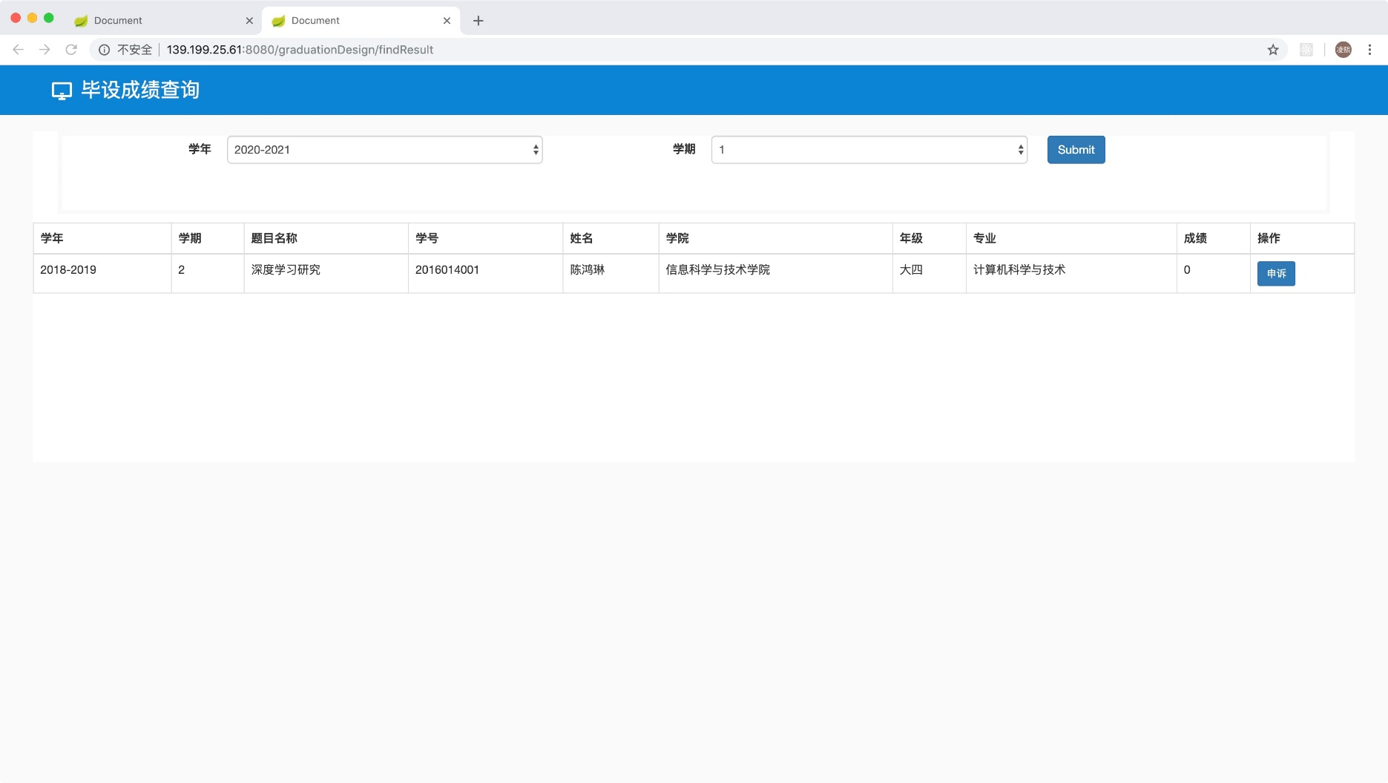
成绩查询
学生通过点击成绩查询，查看课设的成绩。

Slide 51
后台管理
Backstage Admin System

Slide 52
流程图
THE FLOW CHART
登录界面
登录失败
判断密码
注：其中功能操作包括对用户，课程，课题通知等数据库表的批量和单独操作，详情参考需求分析以及用户手册。
过期
登录成功
退出登录
主界面
功能操作
判断cookie
功能界面

Slide 53
小组分工
DIVISION OF LABOUR
由于要学内容较多，本组按前后端来分工以减少需要学习的内容：
前端：杨成尧，杨宝，傅海洋
后端：杨帆，连敬荣，苏银利
周记整理及文档编辑：蔡方明

Slide 54
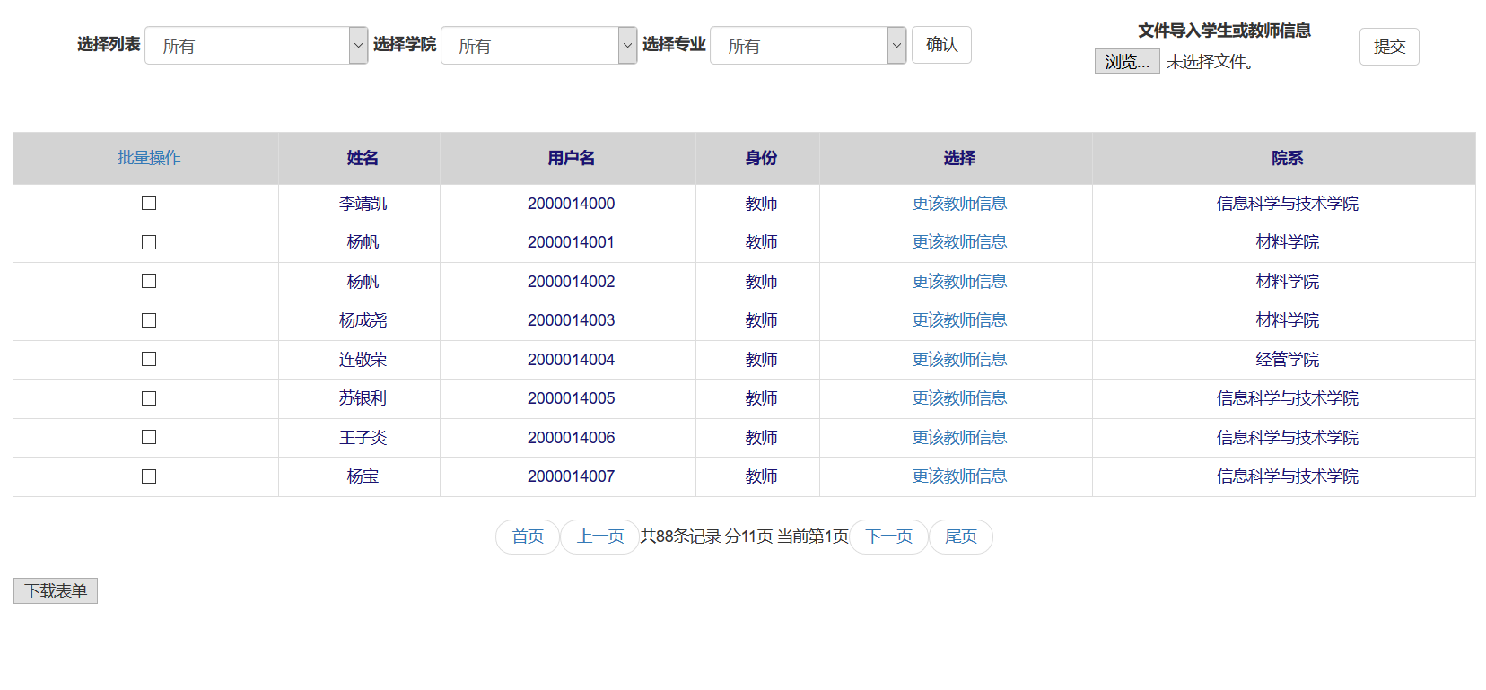
页面设计简介
SIMPLE INTRODUCTION OF SURFACE
主界面
条件查询
批量或单独修改
分页
按要求填写excel文件并从中批量导入
对应功能：注册新用户

Slide 55
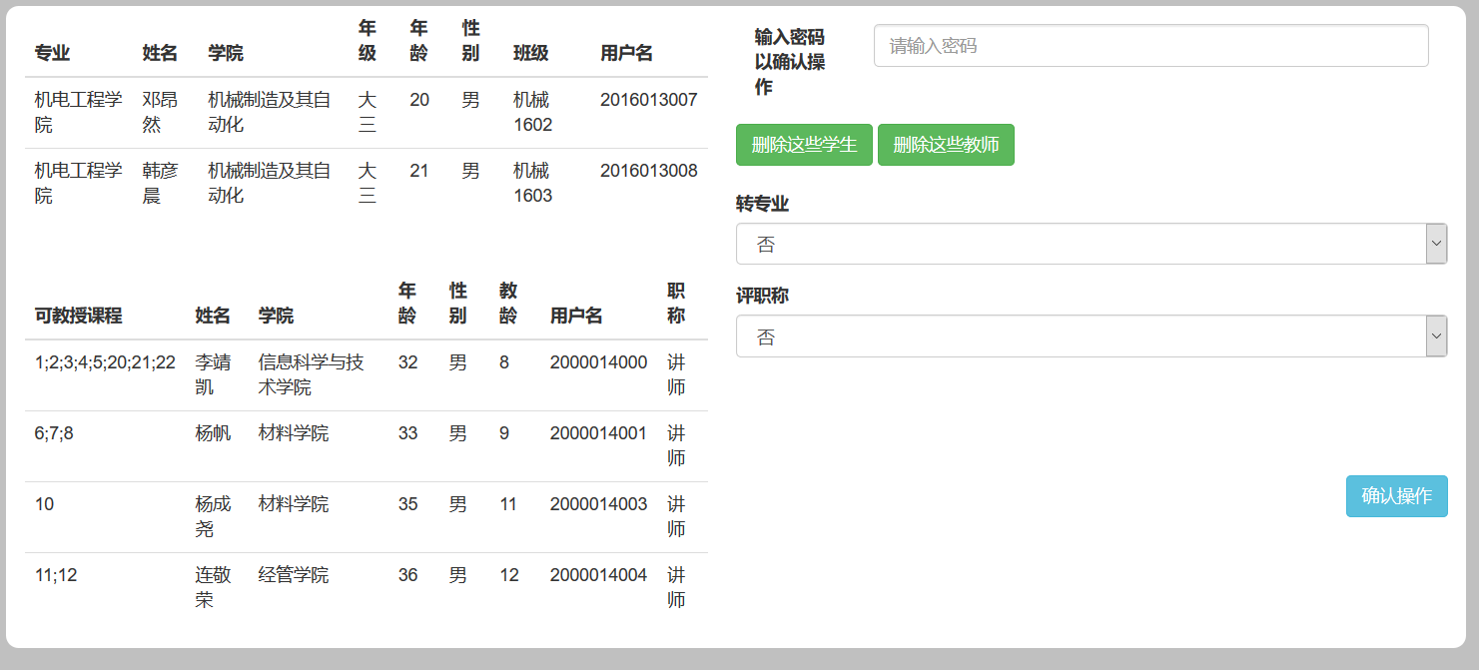
页面设计简介
SIMPLE INTRODUCTION OF SURFACE
批量操作界面
再次输入密码以确认操作
转专业和评职称

Slide 56
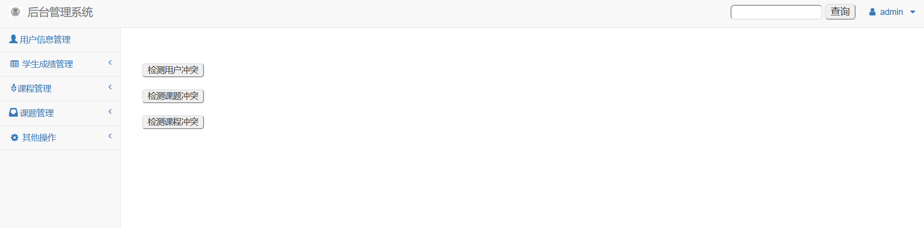
页面设计简介
SIMPLE INTRODUCTION OF SURFACE
其他功能界面：
关键字查询
检测数据库中的相关冲突

Slide 57
排课子系统

Slide 58
成员及分工
前端
陈鹏、何珍珍、张潇、王卫东
朱盛通（组长）
所有工作
后端
于晓文、初灏

Slide 59
排课子系统流程图
排课子系统
管理员
查询专业课表
查询排课表
数据库维护
显示未排课程
开始对某门未排课程排课
自动显示可教授教师
人工选择任课教师与上课时间
查询空闲教室
自动生成空闲教室
显示教室
自动显示可教授教师

Slide 60
功能模块
查看已排课程
据教师空闲情况排课
显示未排课程
自动生成空闲教室

Slide 61
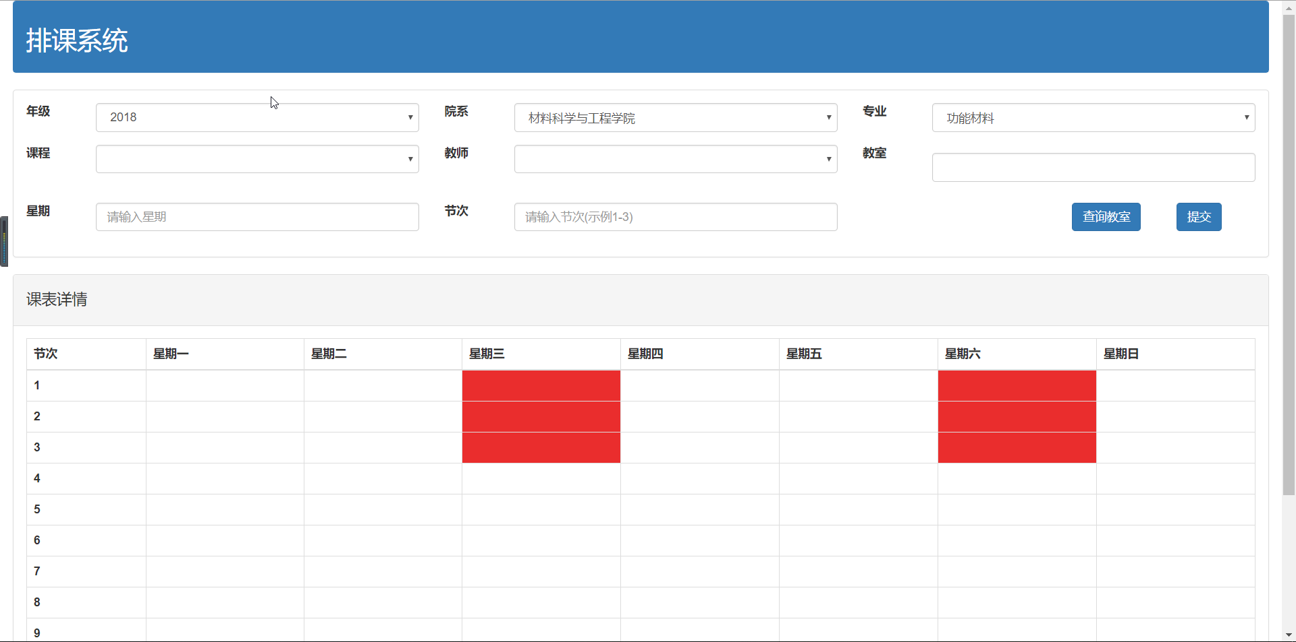
查看已排课程
通过选择年级、学院、专业，查询已有课表。
排课系统新增的课程在课程表上呈红色显示

Slide 62
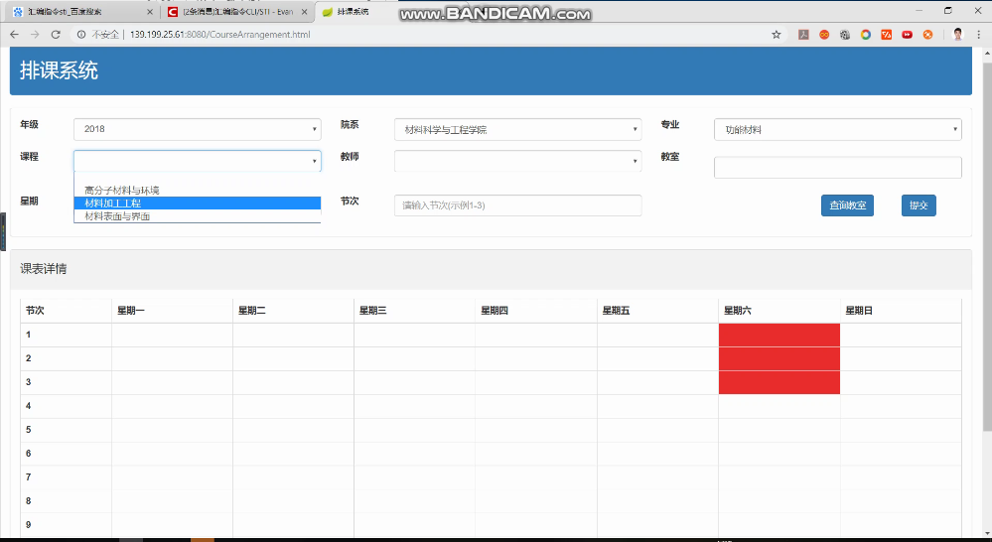
显示未排课程
点击“课程”复选框，复选框中的选项即为此专业中那些还未排好的课程。选择任一未排的课程即可进行排课操作

Slide 63
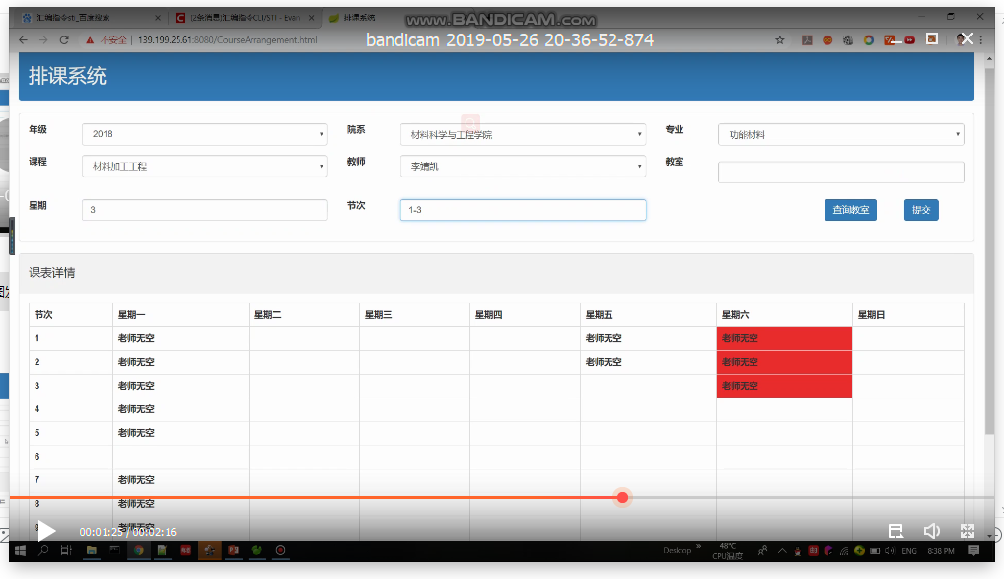
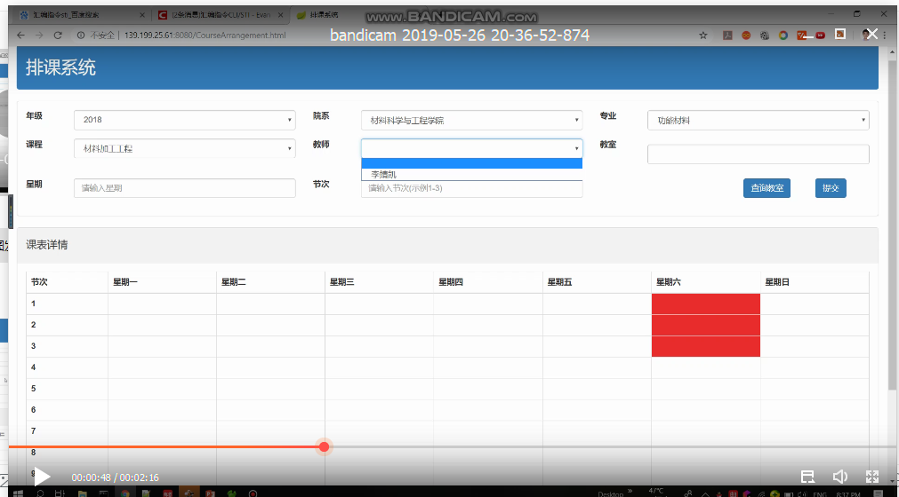
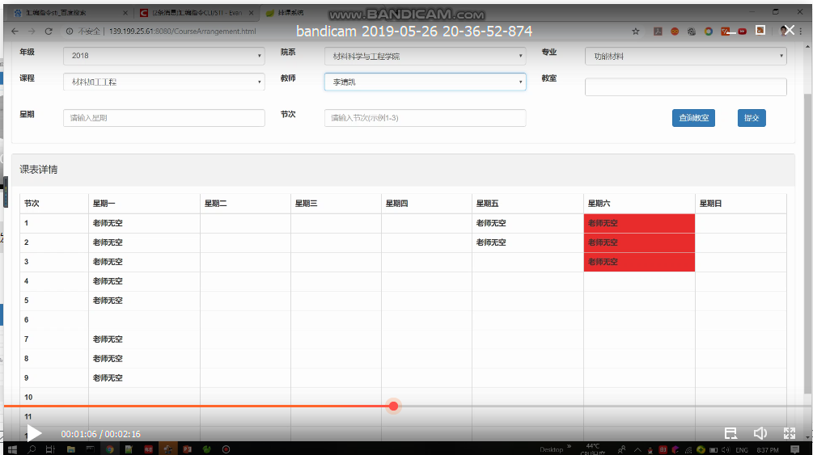
据教师空闲情况排课
进入排课操作后，点击“老师”复选框即可查看可教授此课的教师。选择某个教师，课表详情中将会显示老师的空闲/无空情况。
在老师有空的时间中，人工选择一个时间，填写好包含的2个元素“星期”和“节次”的信息。

Slide 64
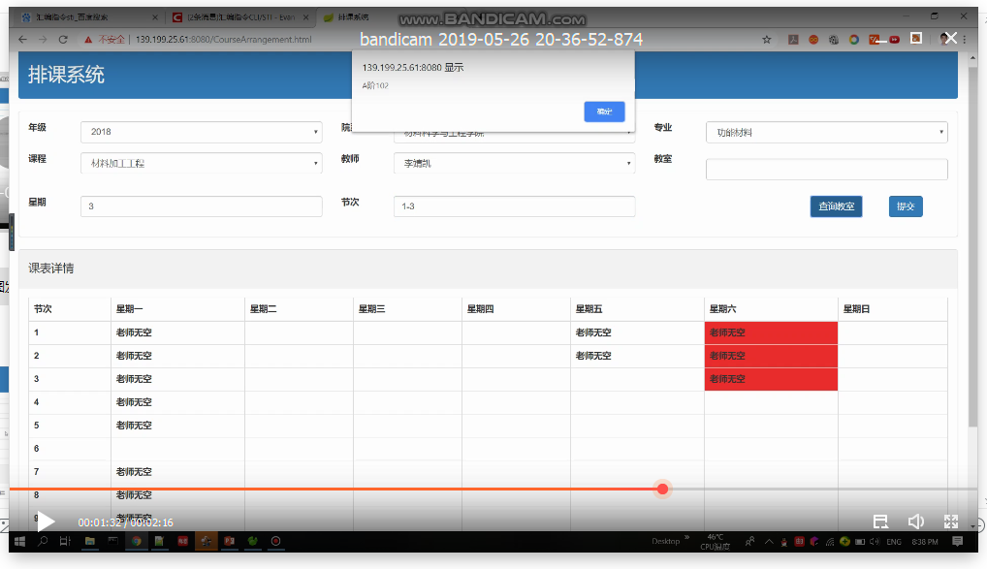
自动生成空闲教室
点击蓝色的“查询教室”按钮，系统自动根据时间和教室的具体情况查询到一个空闲的教室，并跳出一个谈话框显示此教室的名称。
点击谈话框上的“确定”按钮，此教室自动填入到“教室”的复选框中。

Slide 65
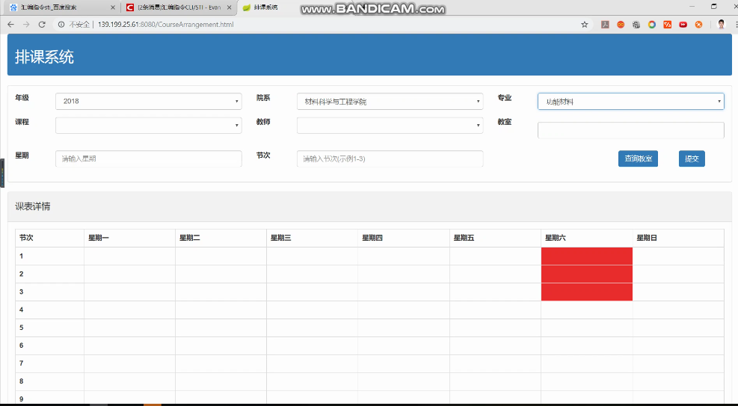
排课子系统
生成空闲教室
.
未排课程查询
排课前
.
选择任课教师
排课后
选择时间

Slide 66
困难及收获

Slide 67
遇见的困难
缺少实战经验
组员编程能力不统一
因为基本上没有多人协作的开发经验，所以对于代码的管理，整体的协调，小组内的分工合作这些内容，我们都是第一次尝试，所以实践起来效果不是非常好
各组成员在编程能力上相差较多，同时这是一个比较考验综合能力的项目，所以加大了分工合作的难度
PART 01
PART 02
人多!=有效
PART 04
数据库修改问题
PART 03
通过这次的实践，我们深刻体会到了一个好的工作模式的重要性，虽然一个班级有将近三十个人，但是如果不好好利用，开发效率反而会降低
多个组之间互相合作就会导致公用一套数据库，虽然我们已经尽力在工作开始之前确保数据库足以支撑我们开发完成，但是仍然会有意外发生

Slide 68
我们的收获
01
02
03
编程能力的提升
宝贵的开发经历
懂得团队合作
经过这次一个不大不小的项目，我们也在开发过程中加强了自己的编程能力
一开始我们的目标是奔着实用去开发的，但是在开发过程中就发现，这个功能这样写出来根本不能用，这是项目管理的问题，也是开发经验的不足。
有过这次经历我们对于一个团队项目的开发流程也有了更清楚的认识，同时也深刻感受到了上课时讲述的软件开发过程中可能会遇见的问题。

Slide 69
最大的收获
关键词
作
赢
合
共
经过这次项目，让我们感受最深的就是合作的重要性，以及如何合作的重要性，我想这也是软件工程这门课想要教给我们的内容。一个人的力量终究是有限的，所以一个好的项目是需要一个团队来开发的。但是一个团队如何才能发挥他的力量，这就需要有一个良好的管理模式，一个良好的合作模式，通过我们在课上学习到的内容，去尽量规避可能遇见的风险。当然，在整个项目进行中，我们不可能完全规避掉所有风险来达到教科书般的完美，但是我想，遇见这些问题也从另一方面让我们亲身经历了一遍这些前人经历过的问题。相信我们团队的成员在下一次开展团队合作时就会变得更加优秀。

Slide 70
感谢您的观看

